Slide 1
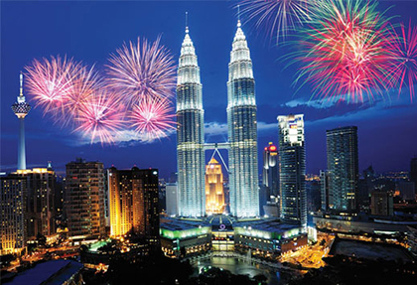
মাল্টিমিডিয়া শ্রেণিতে স্বাগতম

Slide 2
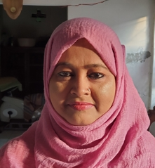
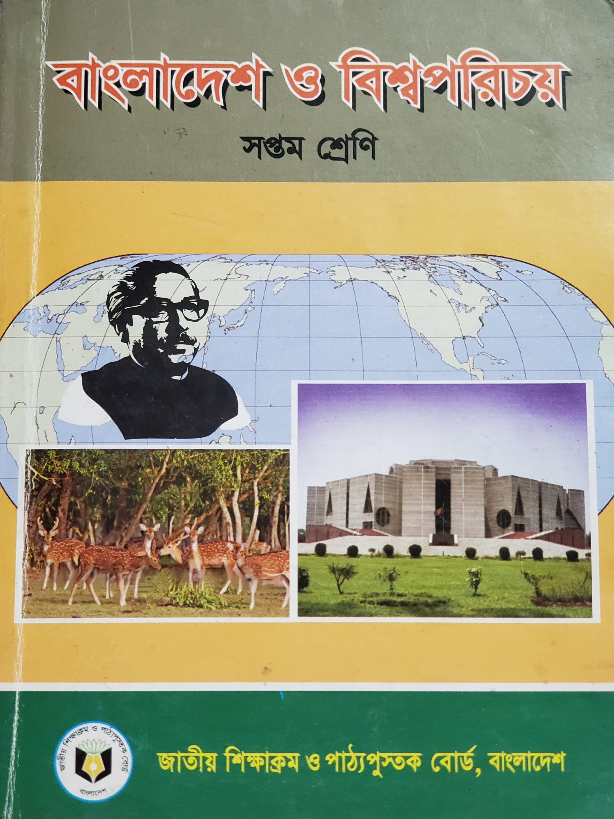
বাংলাদেশ ও বিশ্বপরিচয়
শ্রেণি-সপ্তম
অধ্যায়-একাদশ
মোট শিক্ষার্থী-৫০জন
সময়-৪৫মিনিট
শাহনাজ আক্তার(এম.এ,এম.এড)
সিনিয়র শিক্ষক(বাংলা)
কোনাবাড়ী এম.এ কুদ্দুছ উচ্চ বিদ্যালয়
গাজীপুর সদর,গাজীপুর৷
ইমেইল-shahnazakternomi@gmail.com
মোবাইল-01717871696

Slide 3
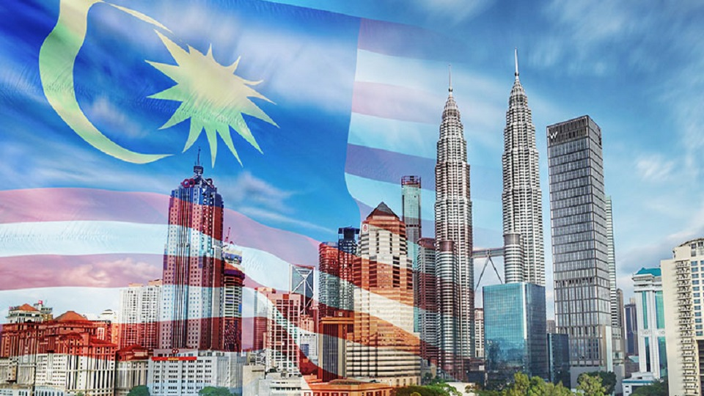
নিচের চিত্রটি দেখে বলতো এটি কোন দেশ ও কোন দেশের পতাকা?
জানি বলবে মালয়েশিয়া

Slide 4
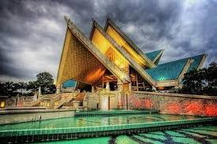
আমাদের আজকের পাঠ
আমাদের আজকের পাঠ
এশিয়ার একটি দেশ-মালয়েশিয়া
এশিয়ার একটি দেশ-মালয়েশিয়া

Slide 5
শিখনফল
এই পাঠ শেষে শিক্ষার্থীরা-
মালয়েশিয়ার ভূপ্রকৃতি সম্পর্কে বর্ণনা করতে পারবে৷
সম্পদ সম্পর্কে বলতে পারবে৷
মালয়েশিয়ার সাথে বাংলাদেশের সম্পর্ক কেমন তা বলতে পারবে৷

Slide 6
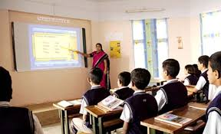
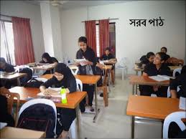
আদর্শ পাঠ
সরব পাঠ

Slide 7
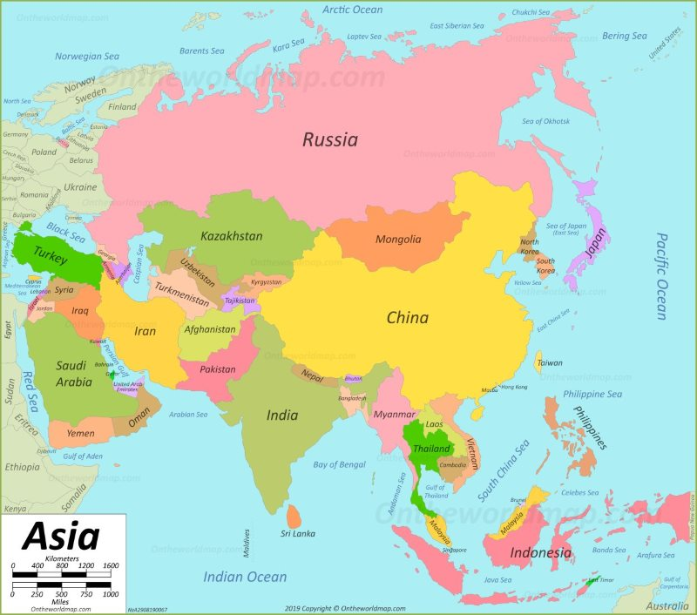
এশিয়া মহাদেশের মানচিত্র
মালয়েশিয়া

Slide 8
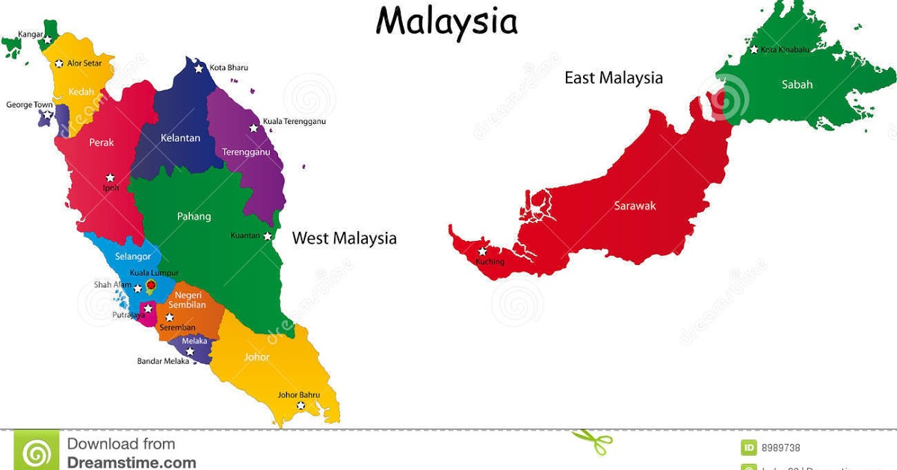
নিচের মানচিত্রটি লক্ষ্য করো
মালয়েশিয়ায় কয়টি প্রদেশ রয়েছে ?
দেশটির ভূপ্রকৃতি বৈচিত্র্যপূর্ণ ৷
১৫টি প্রদেশ রয়েছে ৷

Slide 9
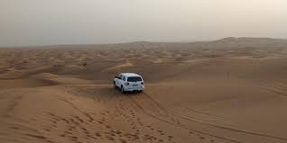
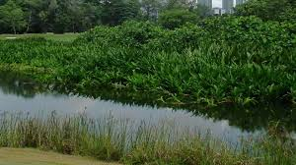
বলতে পার এটি কোন ধরণের ভূমি
মালয়েশিয়ার
পূর্বাংশে বালিময়
পশ্চিমাংশে জলাভূমি

Slide 10
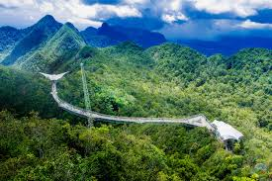
বলতে পার এটি কোন ধরণের ভূমি
মালয়েশিয়ার মধ্যভাগের পর্বতশ্রেণি উত্তর ও দক্ষিণে বিস্তৃত৷

Slide 11
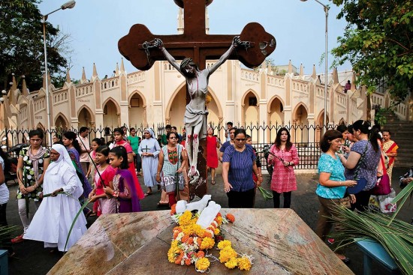
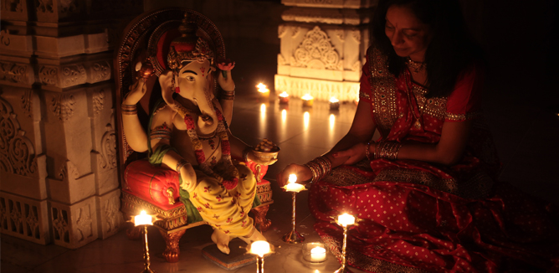
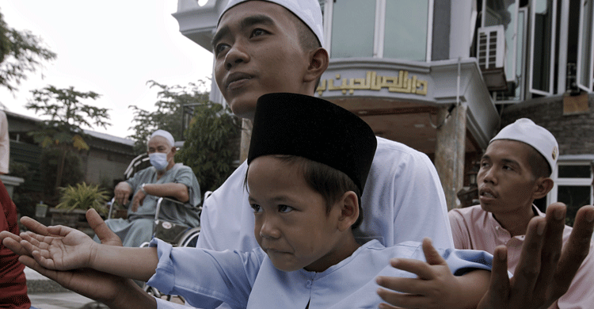
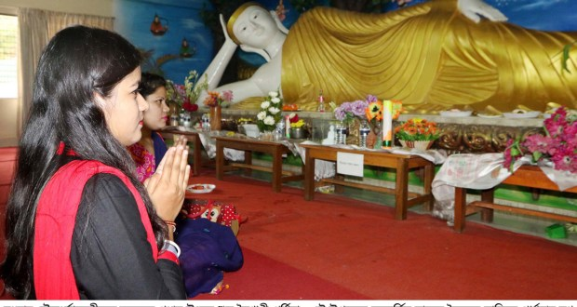
দেখে নেই দেশটিতে কোন কোন ধর্মের লোক বাস করে
মালয়েশিয়ার
মালয়েশিয়ায় ইসলাম,বৌদ্ধ,খ্রিষ্টান,হিন্দু প্রভৃতি ধর্মের লোক বাস করে৷
ইসলাম
বৌদ্ধ
খ্রিষ্টান
হিন্দু

Slide 12
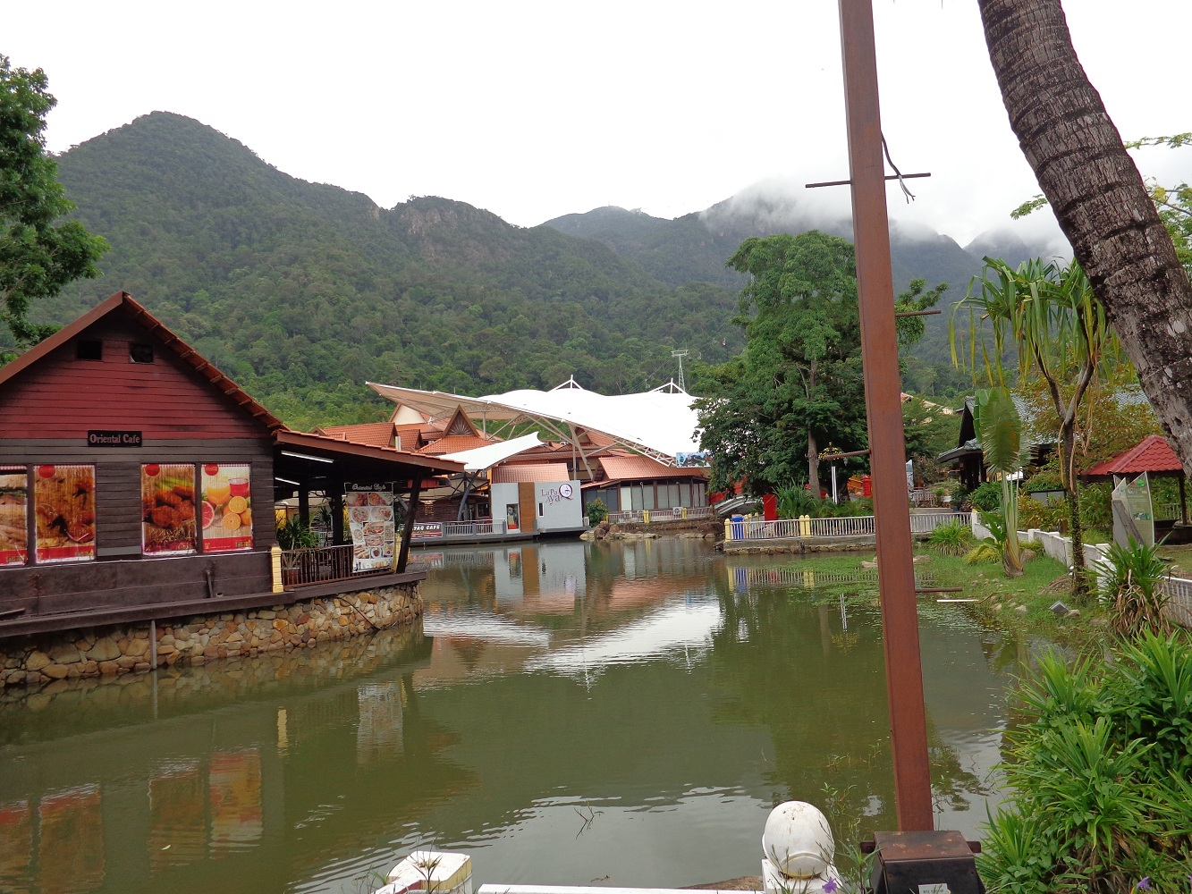
একক কাজ
মালয়েশিয়ার ভূপ্রকৃতি কেমন লিখ ?

Slide 13
তোমরা কি বলতে পার দেশটির রাজধানীর নাম কি?
কুয়ালালামপুর৷

Slide 14
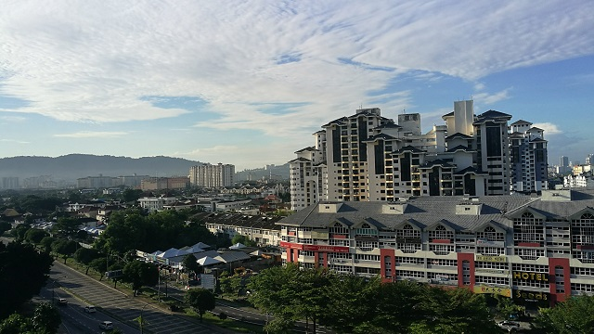
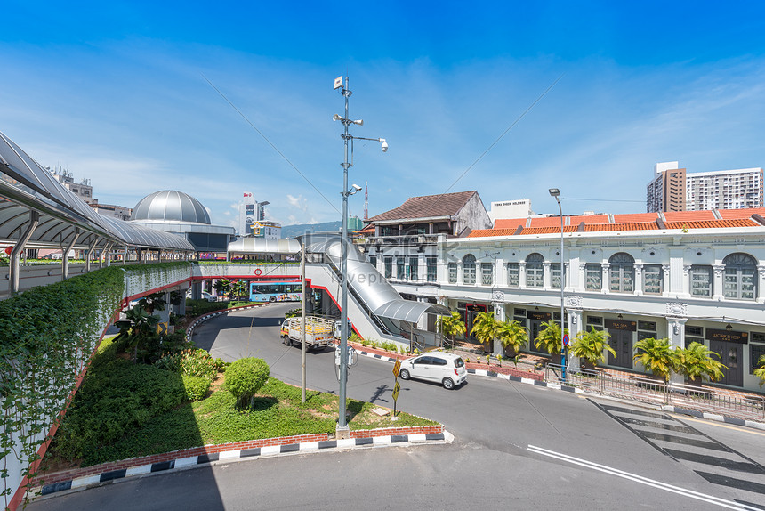
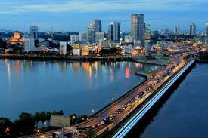
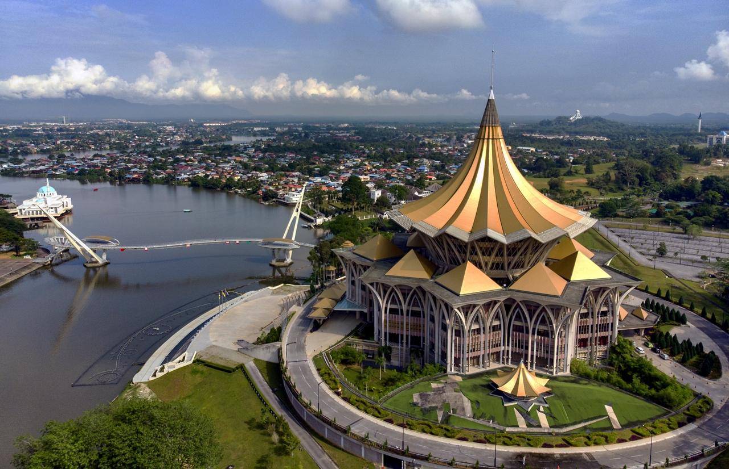
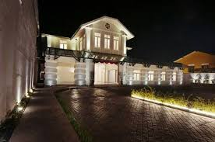
নিচের চিত্রগুলো লক্ষ্য করো
এগুলো অন্যতম প্রধান শহর
জর্জ টাউন
জহর বার
পেনাং
ইপো
কুচিং

Slide 15
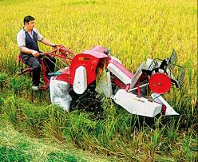
নিচের চিত্রটি লক্ষ্য করো
মোট জনসংখ্যার শতকরা ৫০ ভাগেরও বেশি কৃষির উপর নির্ভরশীল৷
মালয়েশিয়া কৃষি প্রধান দেশ৷

Slide 16
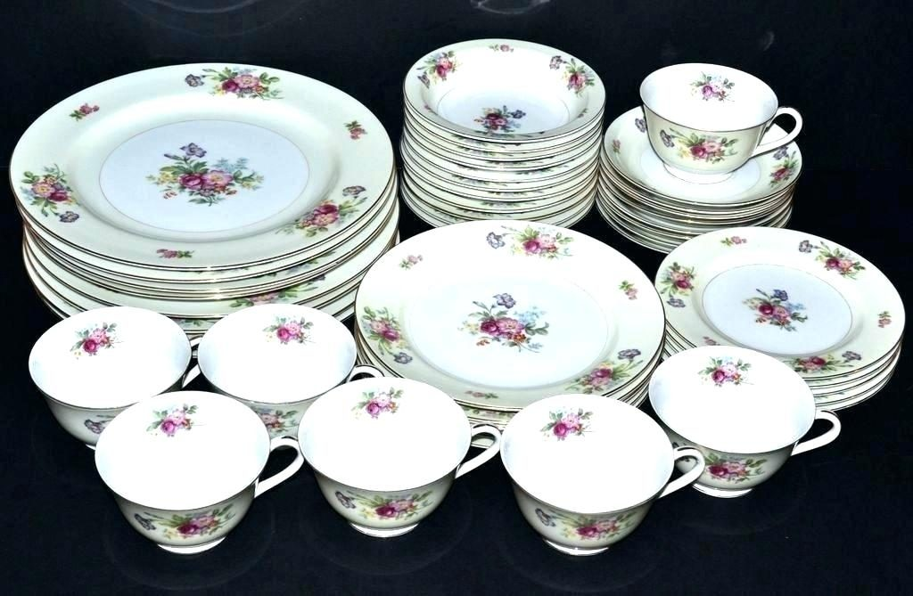
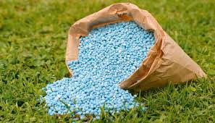
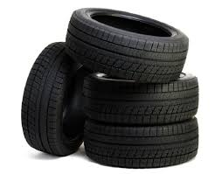
চলো মালয়েশিয়ার প্রধান শিল্প গুলো দেখে নেই
রাবার
চীনামাটির দ্রব্য
সার

Slide 17
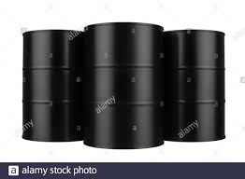
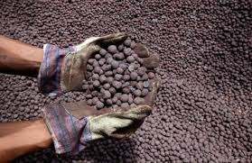
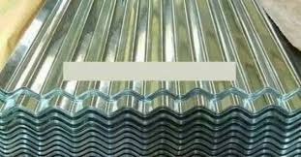
নিচের চিত্রগুলো লক্ষ্য করো
এগুলো হলো উল্লেখযোগ্য খনিজ সম্পদ৷
টিন
লোহা
পেট্রোল

Slide 18
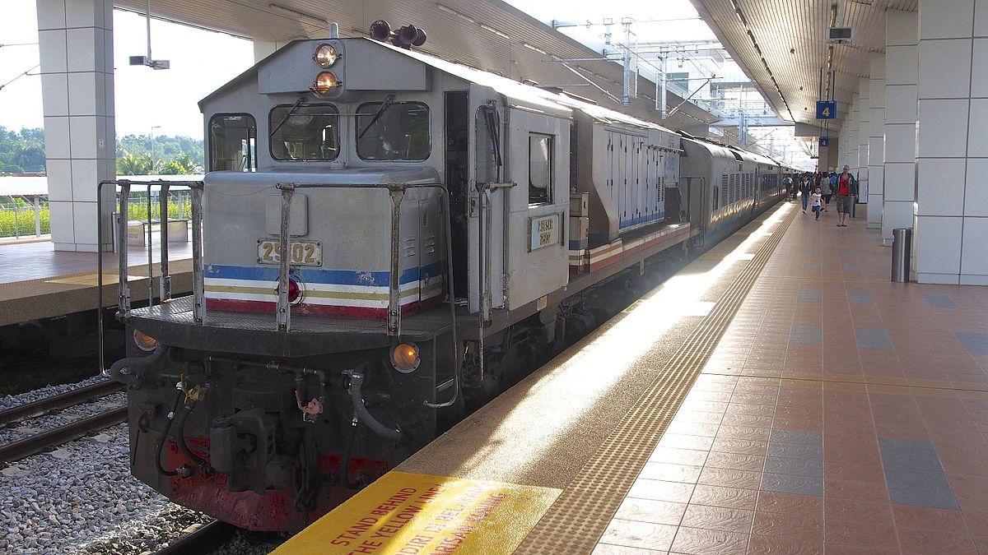
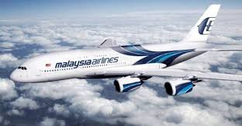
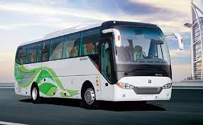
মালয়েশিয়ার যোগাযোগের মাধ্যমগুলো হলো
রেলপথ
সড়কপথ
বিমানপথ

Slide 19
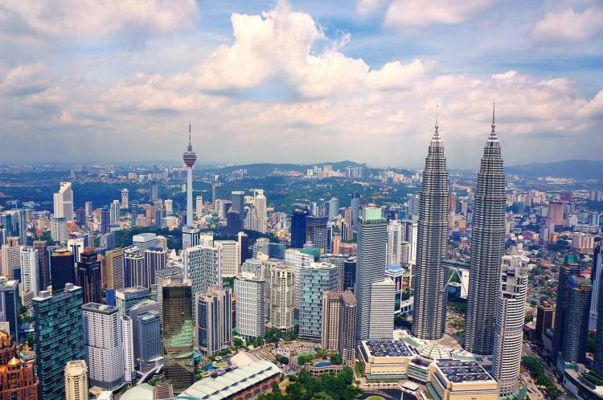
জোড়ায় কাজ
মালয়েশিয়ার রাজধানীর নাম ও প্রধান শহর গুলোর নাম লিখ ৷

Slide 20
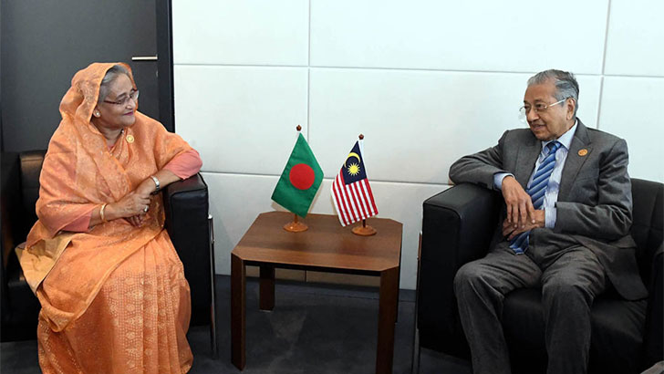
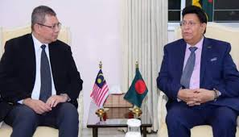
নিচের চিত্রগুলো লক্ষ্য করো
মালয়েশিয়ার সাথে বাংলাদেশের বাণিজ্য সম্পর্ক রয়েছে ৷
দুই দেশের সরকার প্রধানের মধ্যে আলোচনা ও বৈঠক ৷

Slide 21
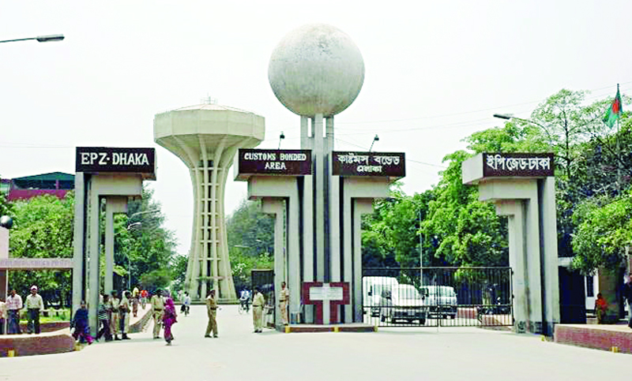
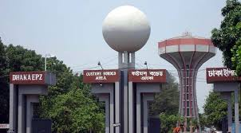
বলতো এগুলো কোন জায়গার চিত্র
এগুলো হলো বাংলাদেশের বিভিন্ন EPZ,এসব EPZ-এ মালয়েশিয়া অনেক অর্থ বিনিয়োগ করেছে ৷

Slide 22
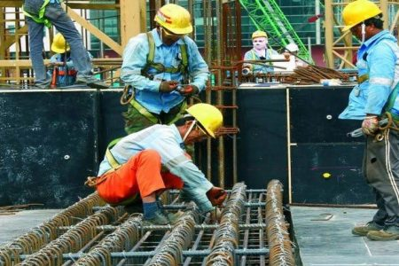
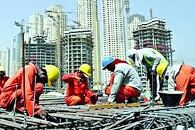
চিত্রে কাদের দেখা যাচ্ছে
বাংলাদেশের অনেক লোক মালয়েশিয়া কর্মরত আছেন ৷
এক্ষেত্রে মালয়েশিয়া শ্রম বাজার একটা বড় ক্ষেত্র ৷

Slide 23
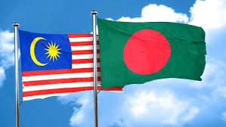
দলগত কাজ
বাংলাদেশ ও মালয়েশিয়ার সম্পর্ক দলে আলোচনা করে লিখ ৷

Slide 24
মূল্যায়ন
১৷মালয়েশিয়া কয়টি প্রদেশ নিয়ে গঠিত
ক)১৩টি খ)১৪টি
গ)১৫টি ঘ)১৬টি ৷
২৷জনসংখ্যার শতকরা কত ভাগ কৃষির উপর নির্ভরশীল
ক)৪৫ ভাগের বেশি খ)৫০ ভাগের বেশি
গ)৫৫ ভাগের বেশি ঘ)৬০ ভাগের বেশি ৷
৩৷পেনাং কোন দেশের সমুদ্র বন্দর
ক)চীন খ)জাপান
গ)কোরিয়া ঘ)মালয়েশিয়া ৷

Slide 25
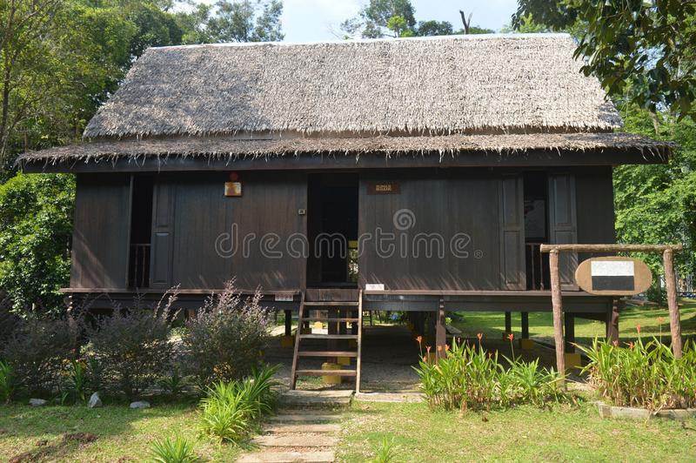
বাড়ির কাজ
তোমার এলাকার একজন মালয়েশিয়া প্রবাসীর সফলতার গল্প লিখে আনবে ৷

Slide 26
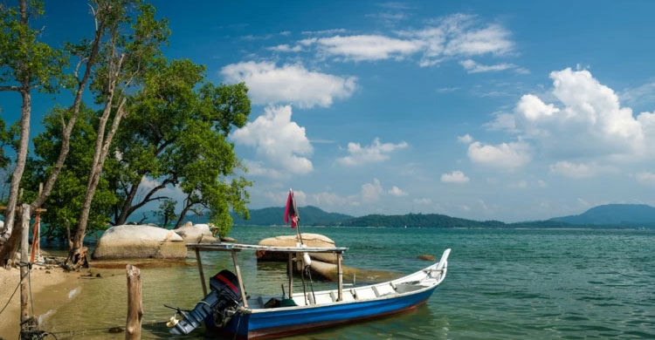
ভালো থেকো সবাই, ধন্যবাদ
ভালো থেকো সবাই, ধন্যবাদ

